Slide 1
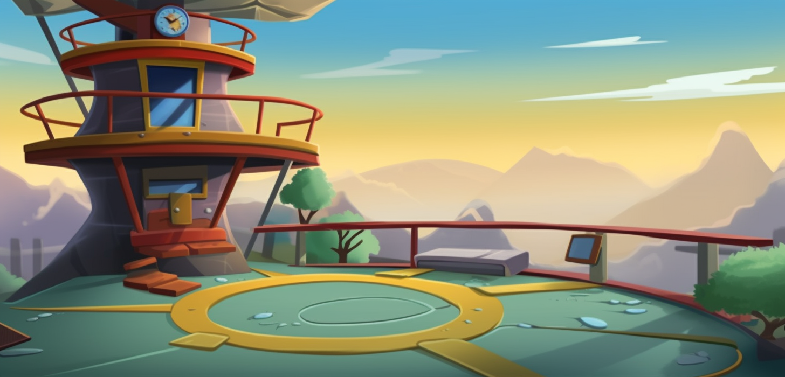





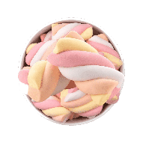

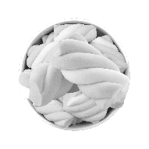


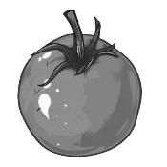



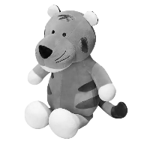

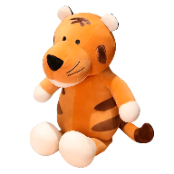



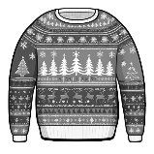
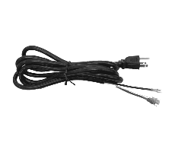

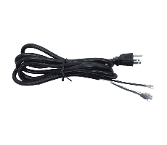





ПОМИДОР
САХАР
КЕФИР
ЗЕФИР
СЫР
КОВЕР
ТИГР
ШАР
СВИТЕР
ШНУР
КАТЕР
ВЕЕР
Notes:
Помоги герою проверить предметы в сумке. Кликай на предметы в сумке и ставь галочки в списке.

